Slide 1
S/W프로젝트
201644024 이도엽

Slide 2
농산물시세비교

Slide 3
지난 주.
Eclipse와 DB 연동

Slide 4
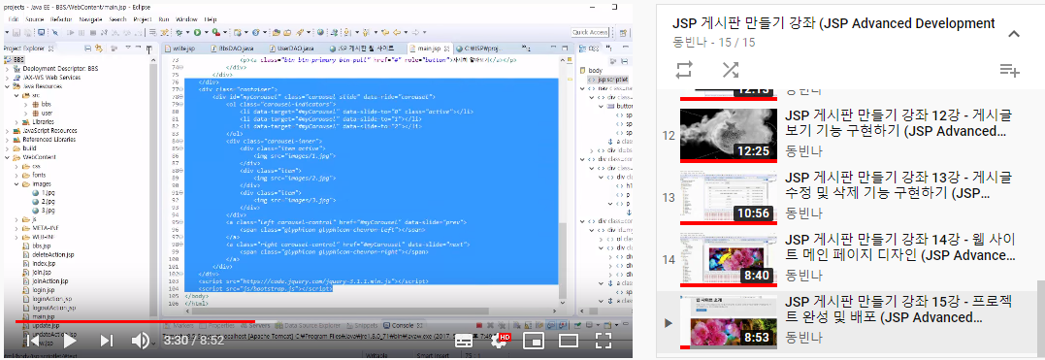
공부상황
https://www.youtube.com/playlist?list=PLRx0vPvlEmdAZv_okJzox5wj2gG_fNh_6

Slide 5
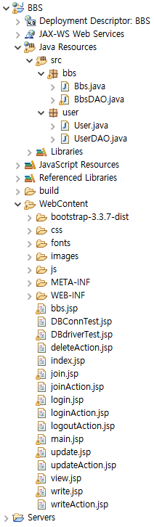
공부상황

Slide 6
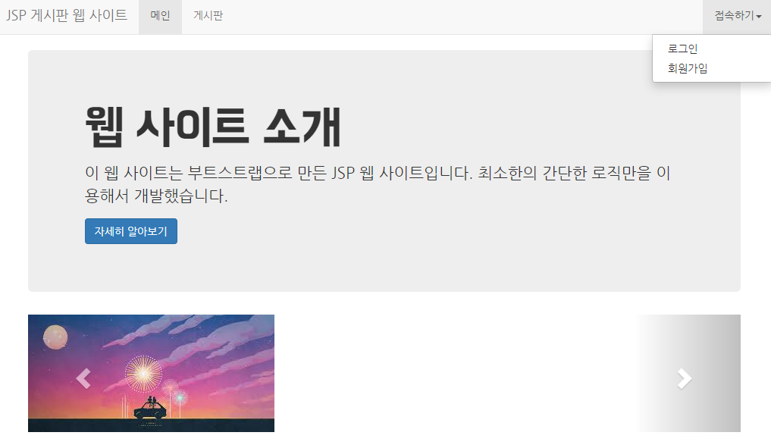
공부상황

Slide 7
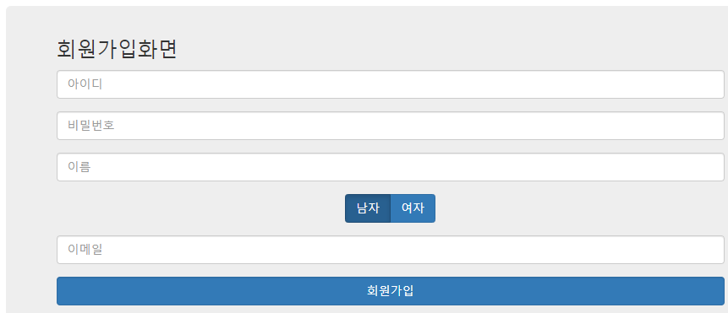
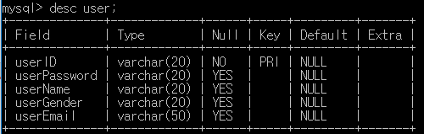

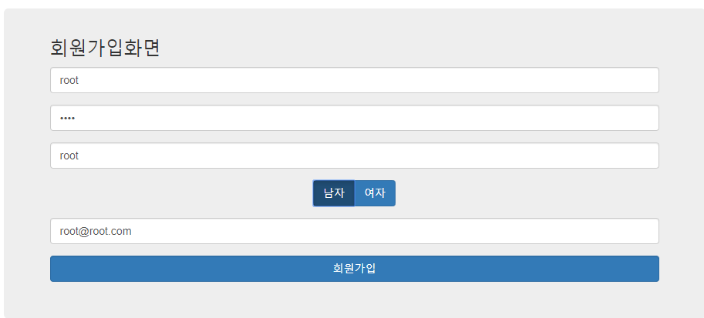

공부상황

Slide 8
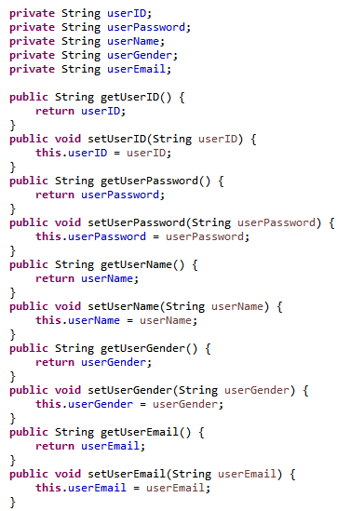
공부상황
JSP 자바빈즈는 JSP의 표준 액션 태그로 접근할 수 있는 자바 클래스로서 값을 가지는 속성(멤버변수)과 값을 설정하는 메소드(setter), 값을 추출하는 메소드(getter)로 이루어져 있습니다. 자바빈즈는 하나의 JSP 페이지에 종속적으로 사용되는 것이 아니라, 여러 JSP 페이지에서 사용될 수 잇습니다. 자바빈즈는 다른 자바 클래스와 마찬가지로 자바 객체입니다.

Slide 9
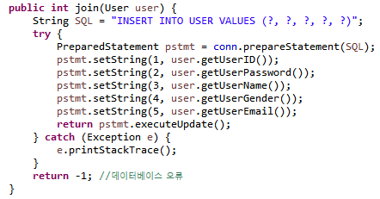
공부상황
PreparedStatement =>
데이터베이스 관리 시스템(DBMS)에서 동일하거나
비슷한 데이터베이스 문을 높은 효율성으로
반복적으로 실행하기 위해 사용되는 기능
printStackTrace()
=>가장 자세한 예외 정보를 제공한다.

Slide 10
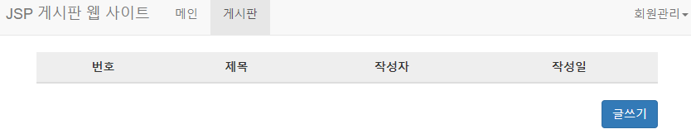
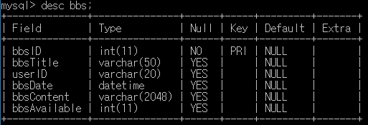

공부상황

Slide 11
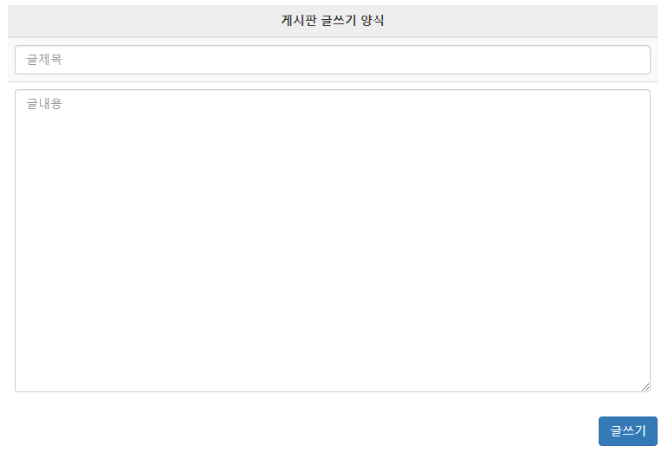

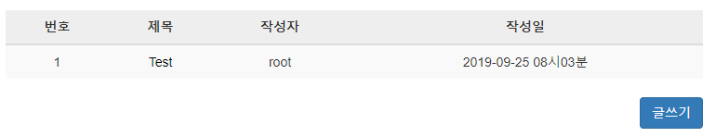
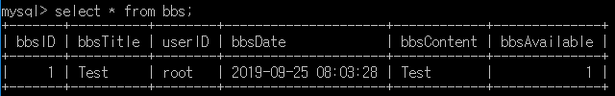
공부상황

Slide 12
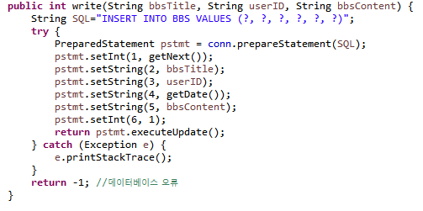
공부상황

Slide 13
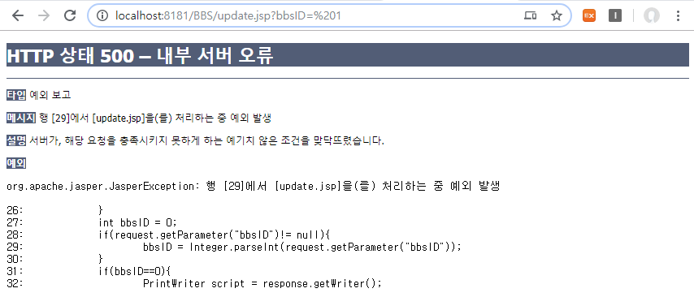
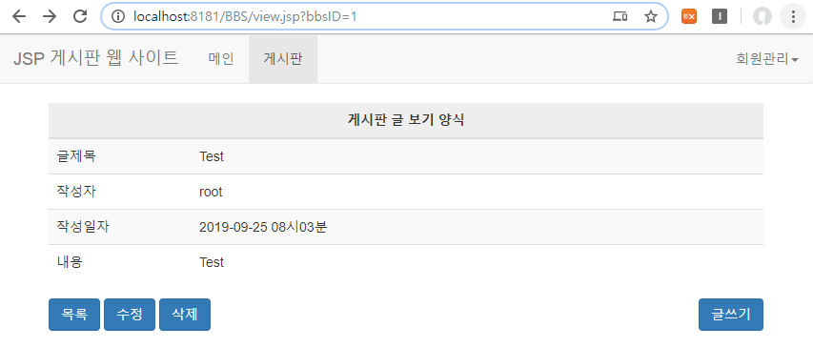
공부상황

Slide 14
공부상황

Slide 15
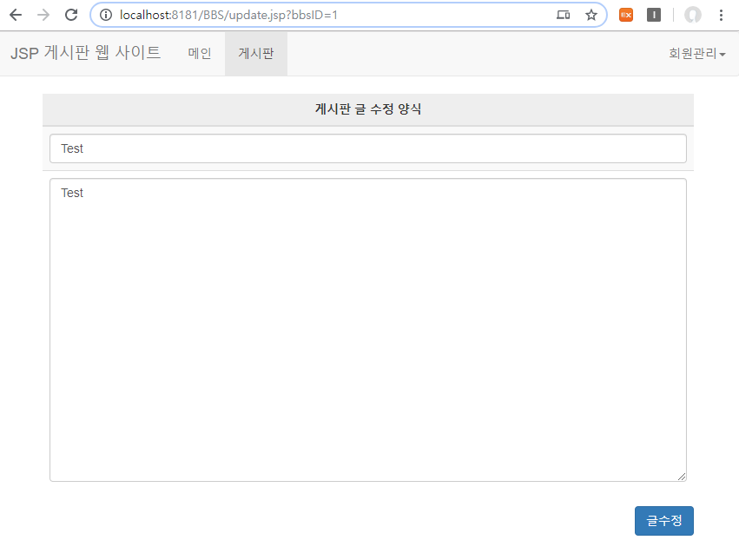
공부상황

Slide 16

공부상황
세계에서 가장 인기있는
프론트 엔드 컴포넌트 라이브러리
웹에서의 반응형 모바일
부트스트랩

Slide 17
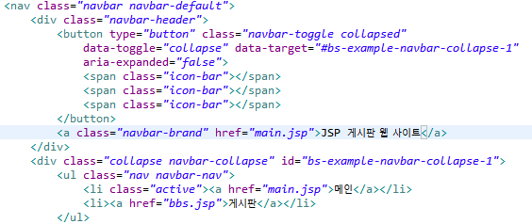

공부상황

Slide 18
다음 주.
API데이터를 화면에 출력하기.
API데이터를 DB에 넣고 DB에서 API데이터 출력하기.

